Slide 1
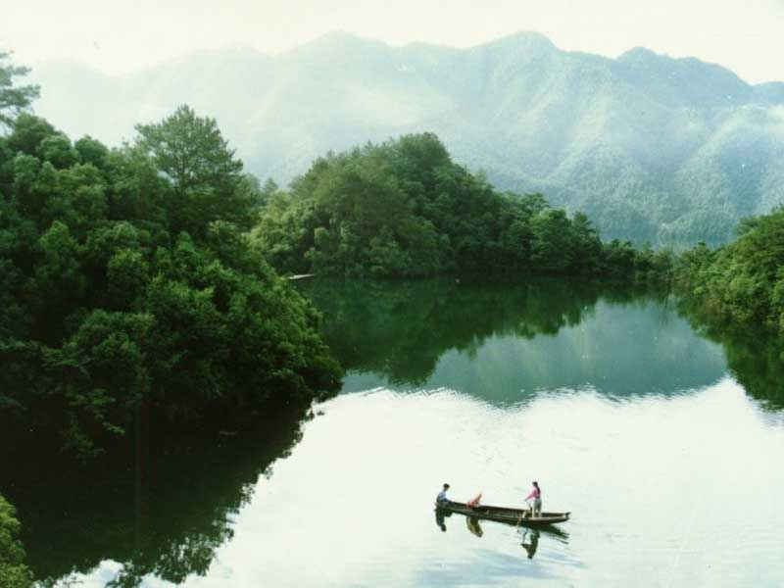

Slide 2
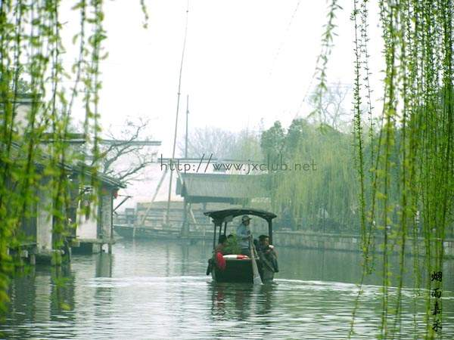

Slide 3
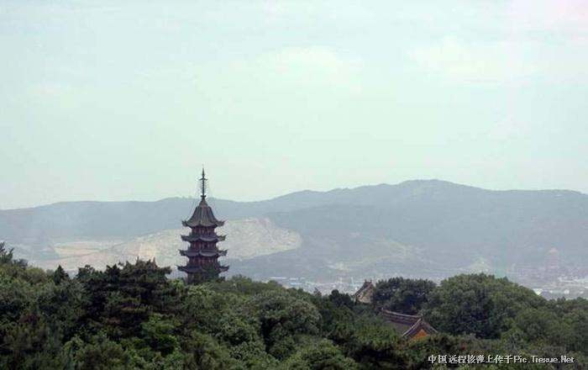

Slide 4
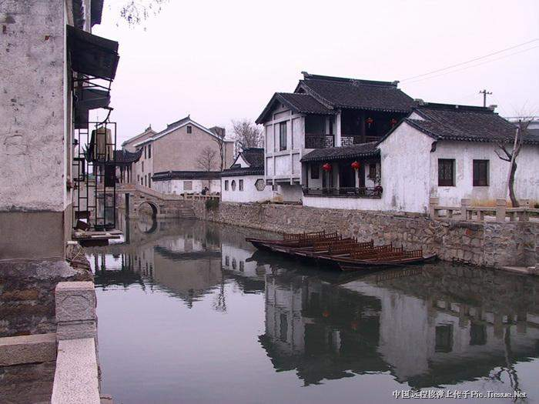

Slide 5
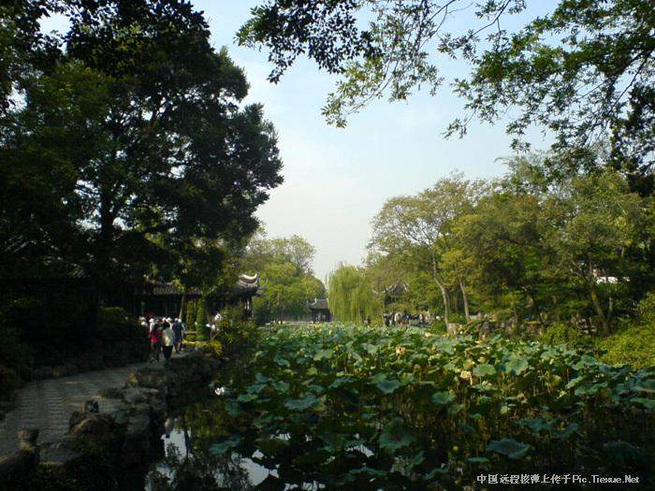

Slide 6
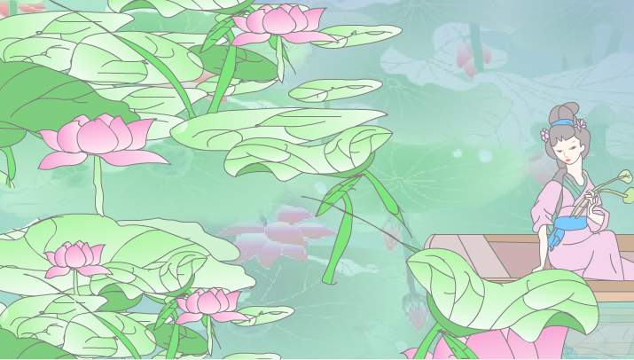

3 江南

Slide 7
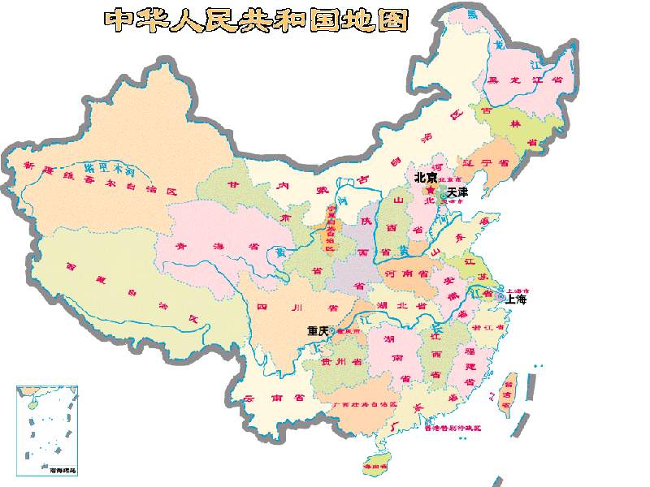


Slide 8
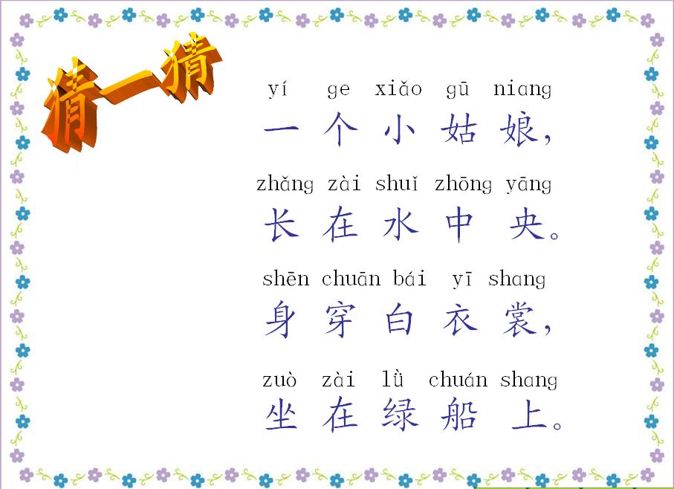

Slide 9
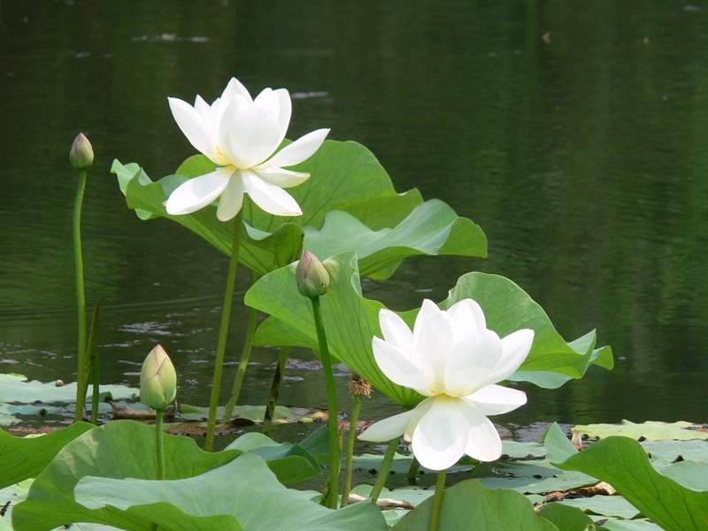

Slide 10
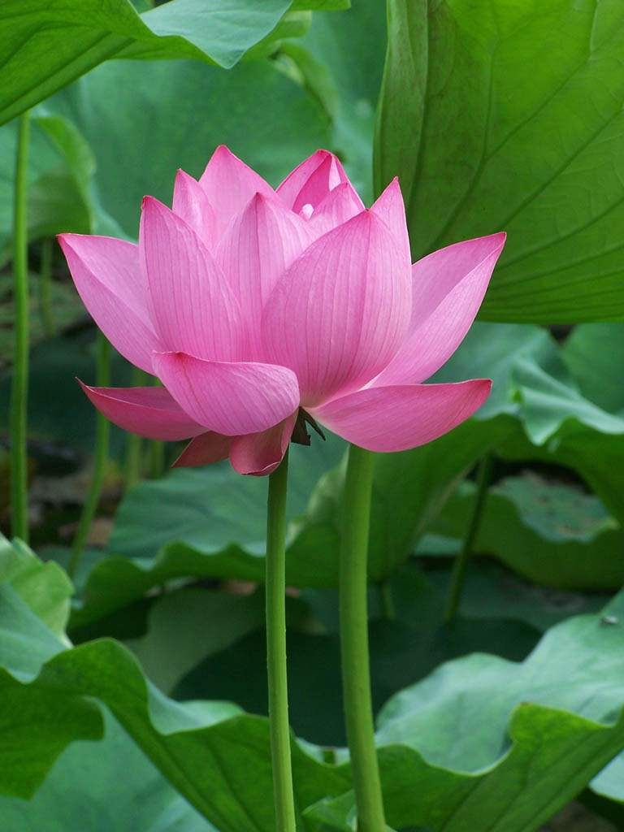

Slide 11
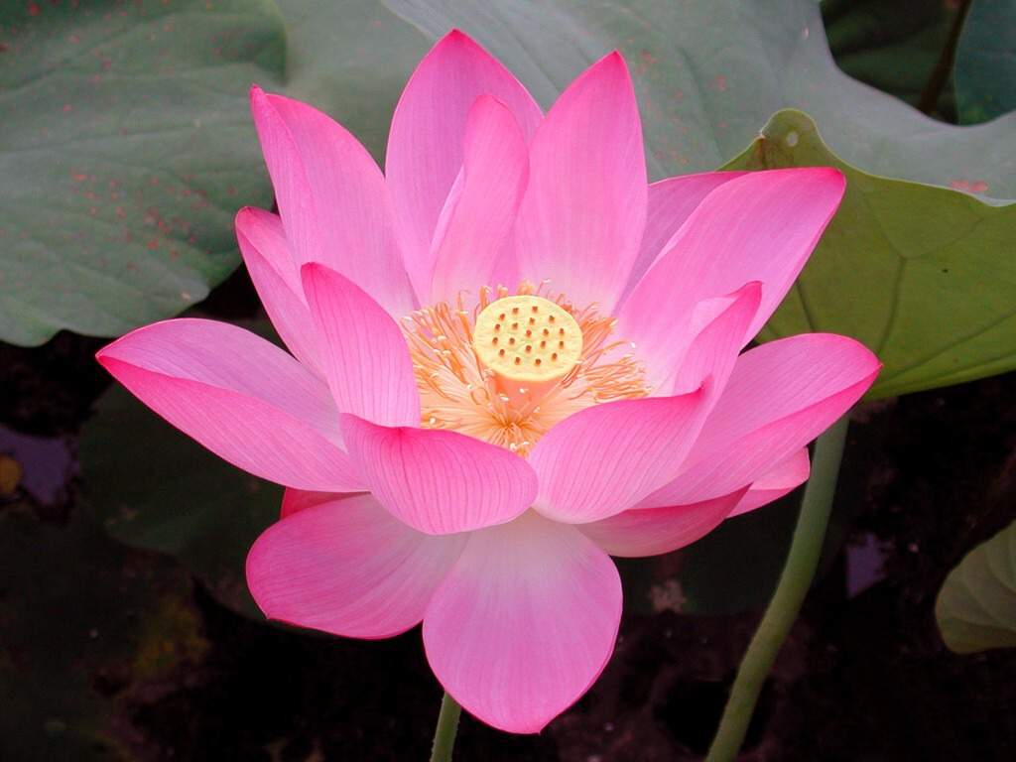

Slide 12
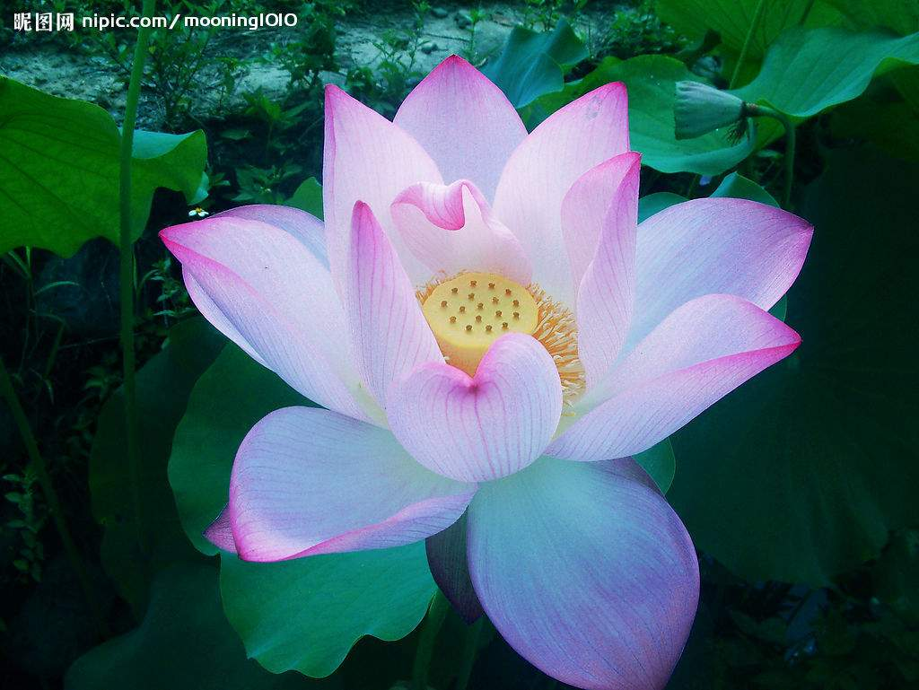

Slide 13


Slide 14
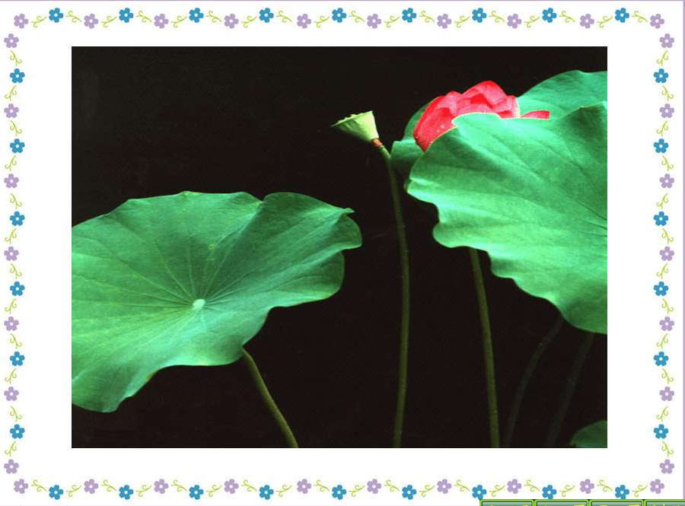

Slide 15
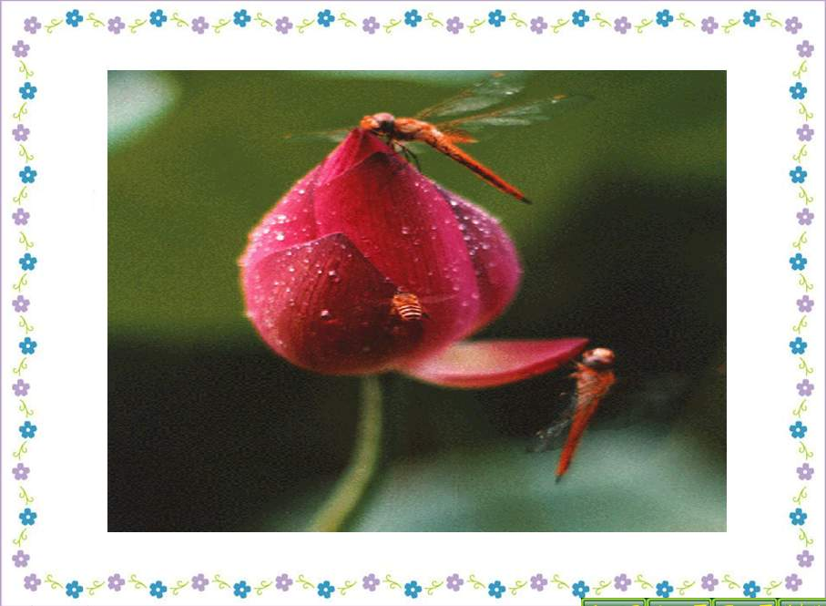

Slide 16
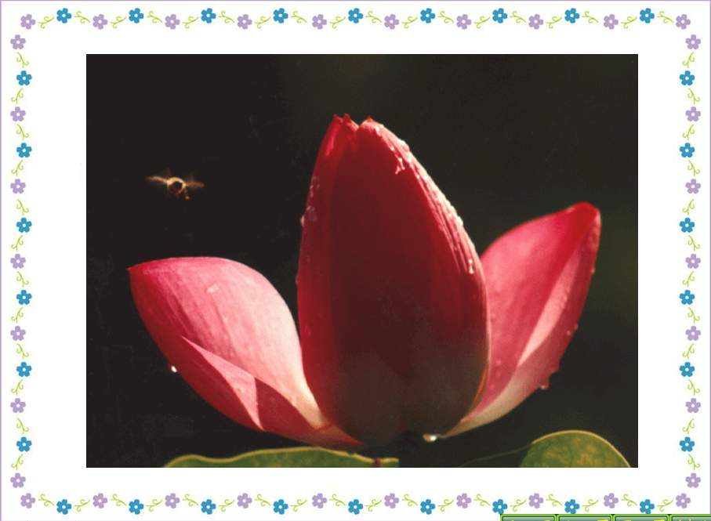

Slide 17
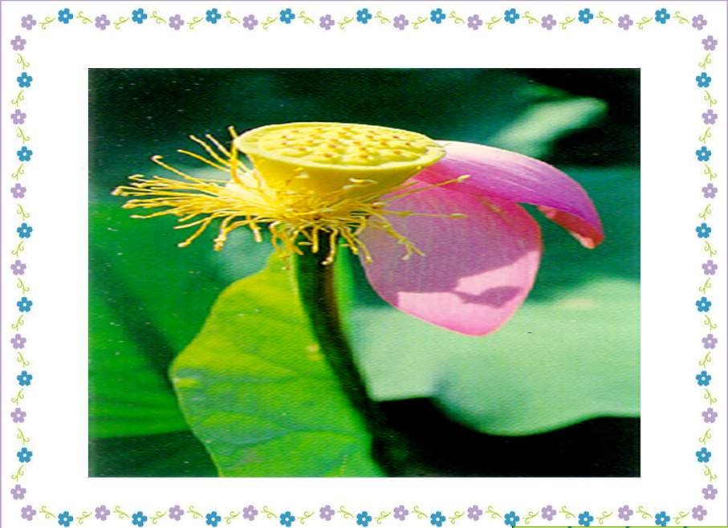

Slide 18
江南
jiānɡ nán kě cǎi lián
江 南 可 采 莲，
lián yè hé tián tián
莲 叶 何 田 田！
yú xì lián yè jiān
鱼 戏 莲 叶 间：
yú xì lián yè dōnɡ
鱼 戏 莲 叶 东，
yú xì lián yè xī
鱼 戏 莲 叶 西，
yú xì lián yè nán
鱼 戏 莲 叶 南，
yú xì lián yè běi
鱼 戏 莲 叶 北。

Slide 19




k ě

Slide 20



běi

Slide 21


y è

Slide 22




xī

Slide 23
jiāng

Slide 24

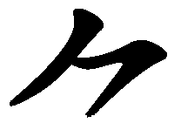
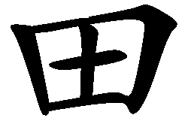

鱼

Slide 25



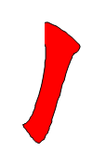
y ú

Slide 26
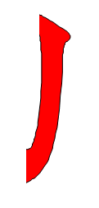


nán

Slide 27
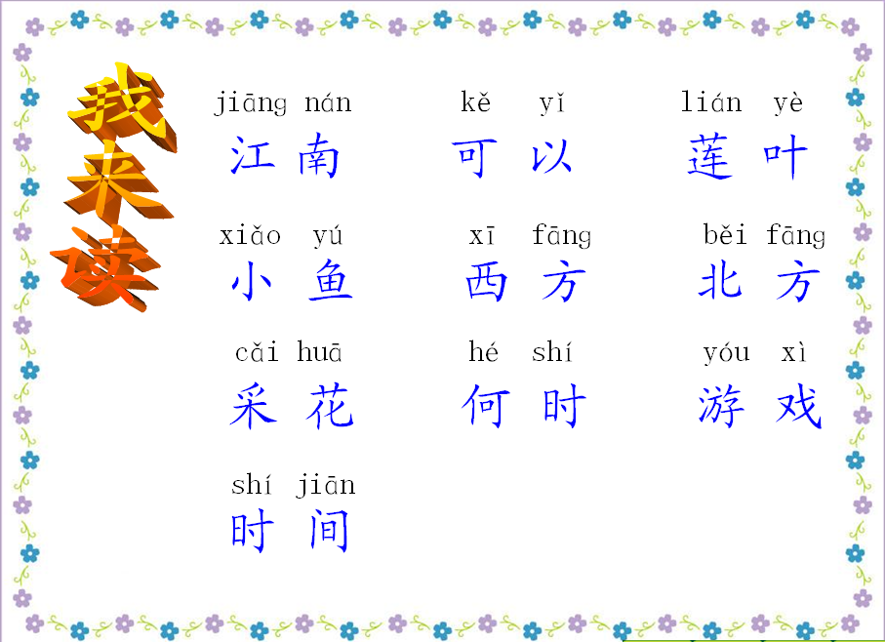

Slide 28
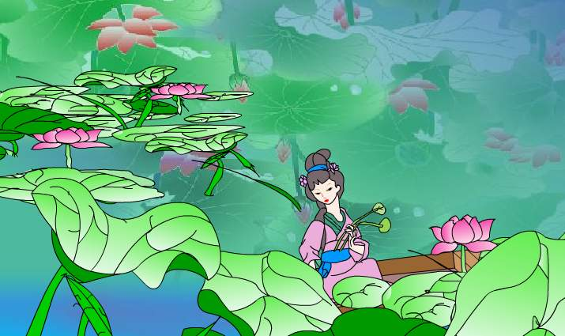
3.江南
江南/可采莲，
莲叶/何田田！
鱼戏/莲叶间：
鱼戏/莲叶东，
鱼戏/莲叶西，
鱼戏/莲叶南，
鱼戏/莲叶北。

Slide 29
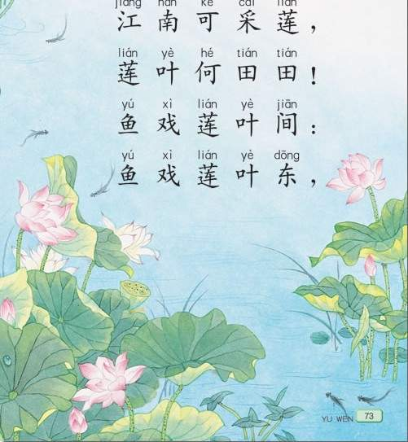
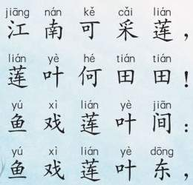
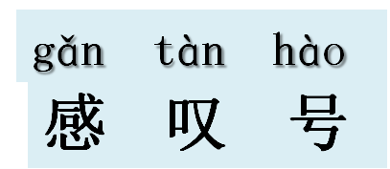
/
/
！

Slide 30
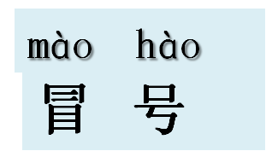
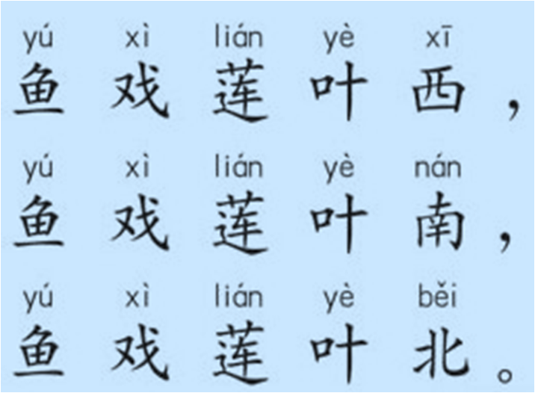
.
：

Slide 31
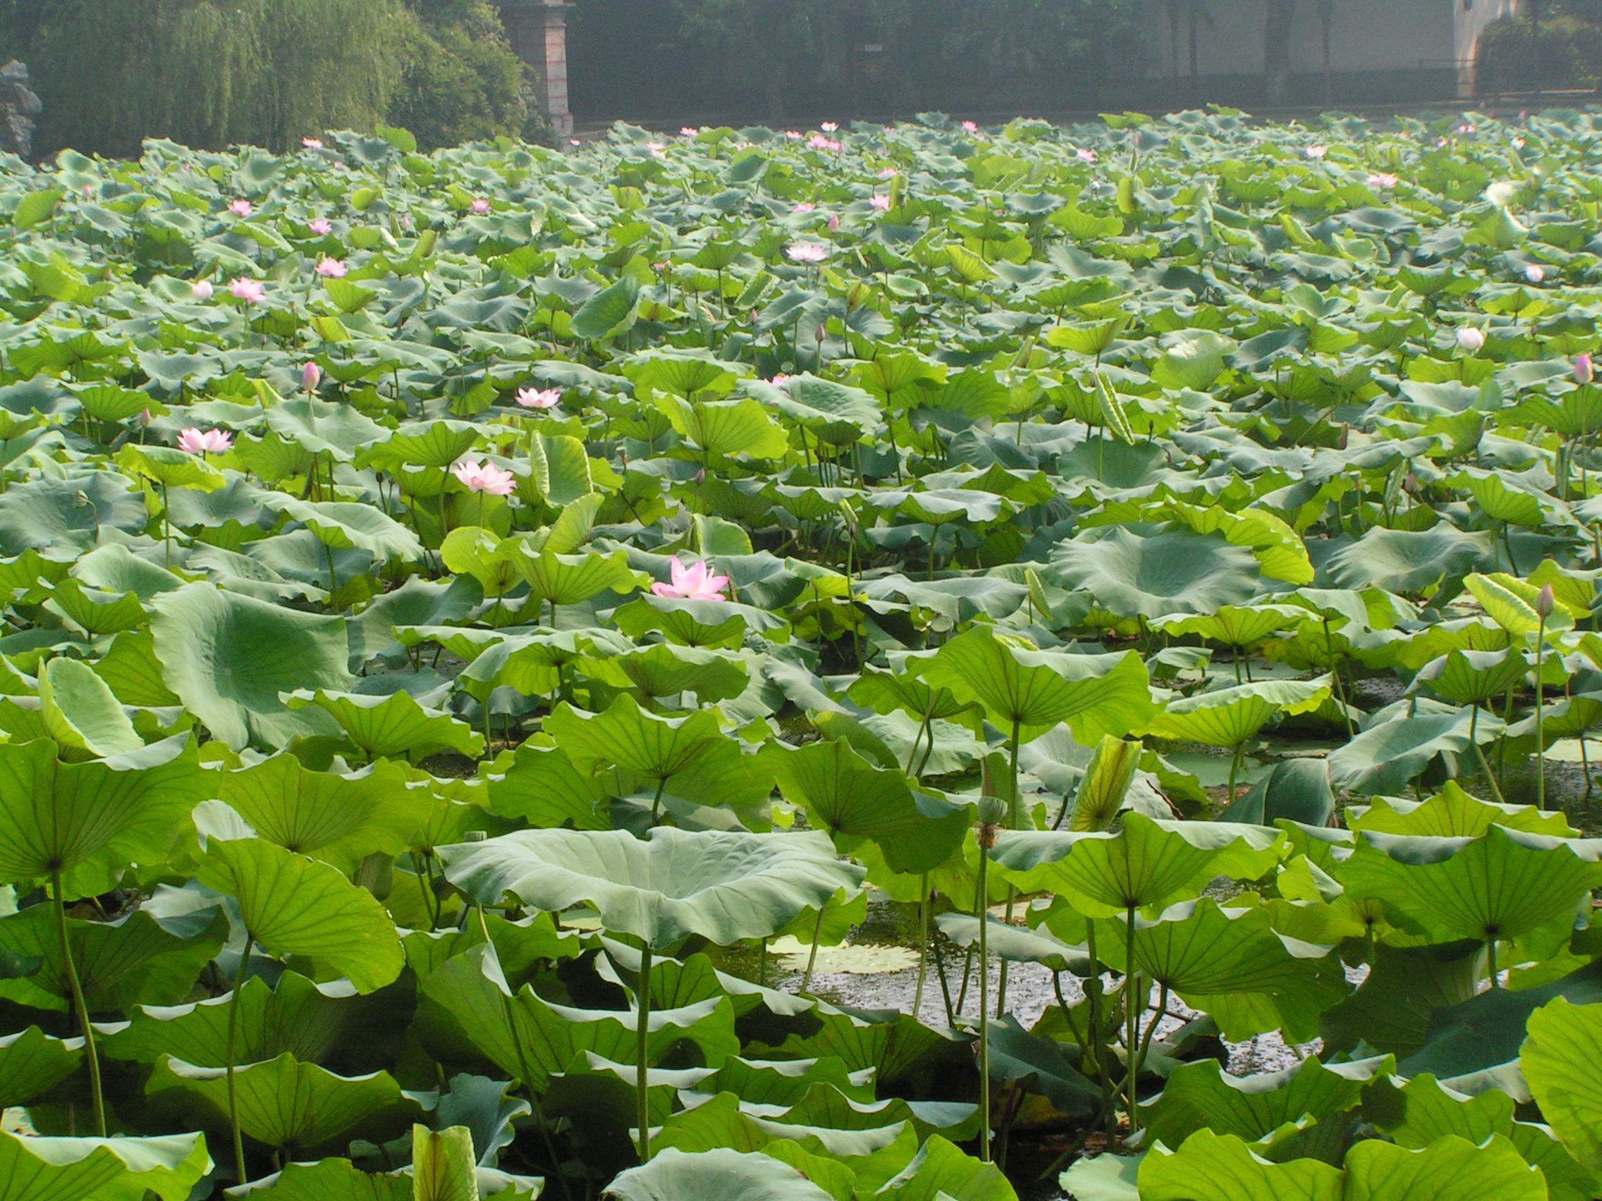
江南可采莲，
莲叶何田田！

Slide 32



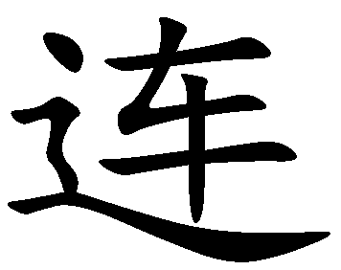

Slide 33
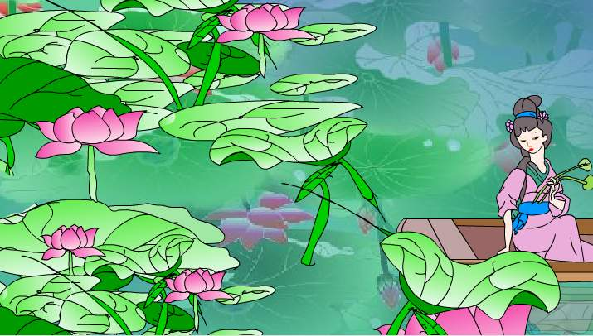
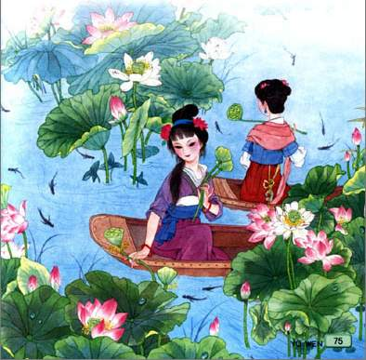
采莲

Slide 34
你觉得荷叶长得怎样

Slide 35
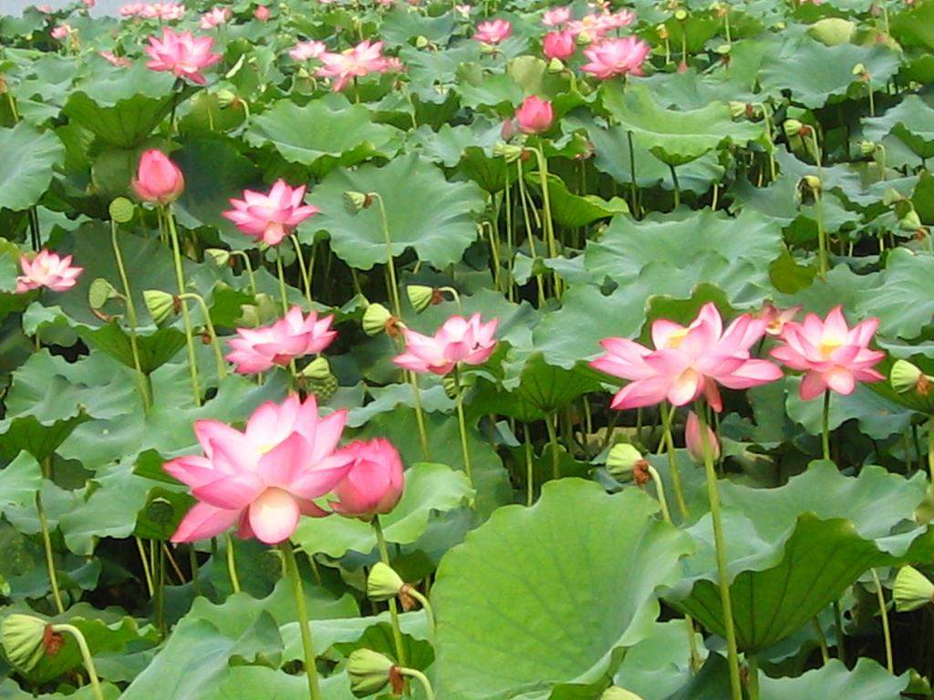

Slide 36
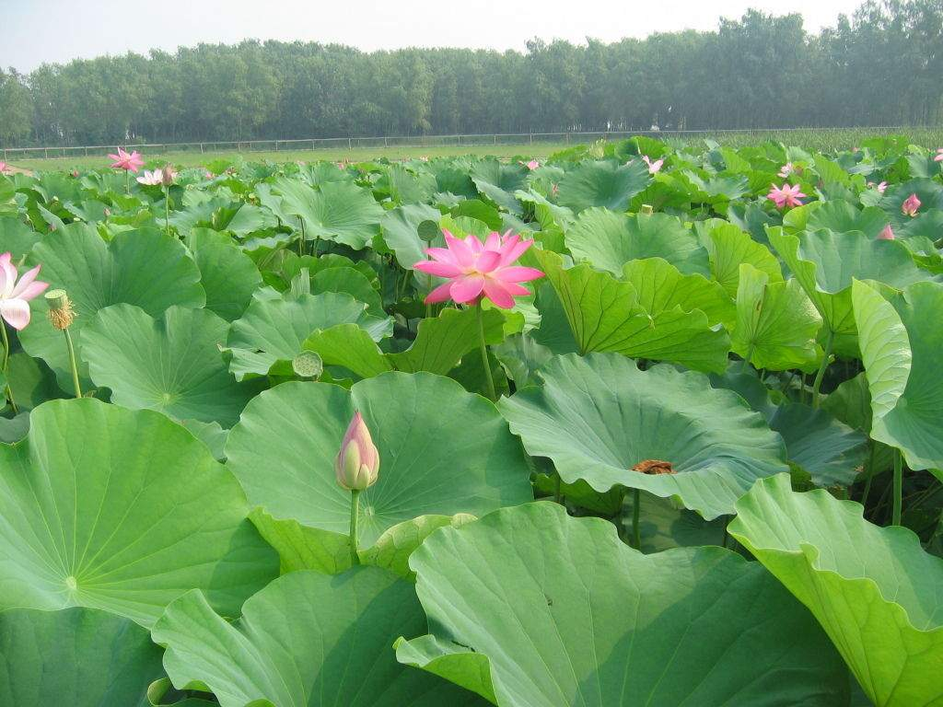

Slide 37
莲叶何田田！

Slide 40
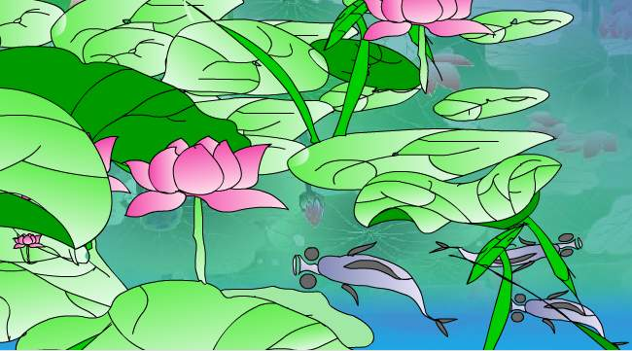
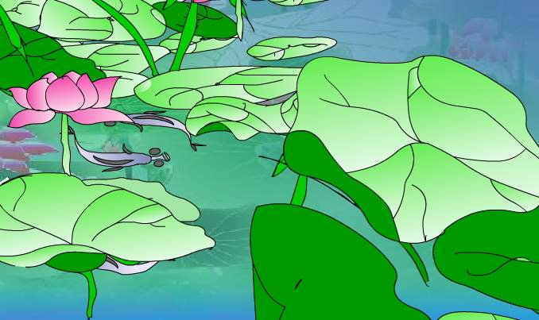
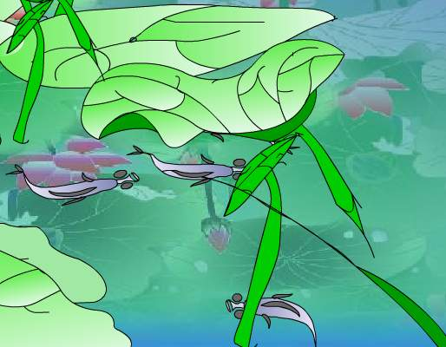
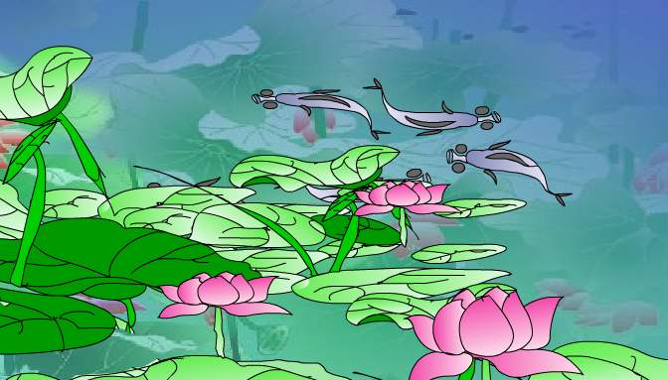
鱼戏莲叶间：
鱼戏莲叶东，
鱼戏莲叶西，
鱼戏莲叶南，
鱼戏莲叶北。

Slide 41

鱼戏

Slide 42
北
西
间
东
南

Slide 43
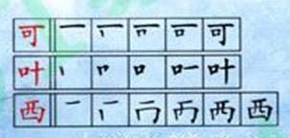


Slide 44
江 | 南 | 可 | 叶 | 鱼 | 西 | 北
江南 | 南北 | 可口 | 叶子 | 大鱼 | 东西 | 南北
江水 | 南方 | 可人 | 叶儿 | 小鱼 | 西北 | 北方
大江 | 江南 | 可以 | 树叶 | 鱼儿 | 西天 | 东北
长江 | 南京 | 可是 | 叶片 | 鱼虾 | 西方 | 北京
江山 | 南瓜 | 可乐 | 红叶 | 金鱼 | 西瓜 | 北风
江河 | 南面 | 可用 | 落叶 | 钓鱼 | 西山 | 北大

Slide 45


聚沙成塔
忆江南
唐·白居易
江南好，
风景旧曾谙。
日出江花红胜火，
春来江水绿如蓝，
能不忆江南？
景色真美呀！

Slide 46
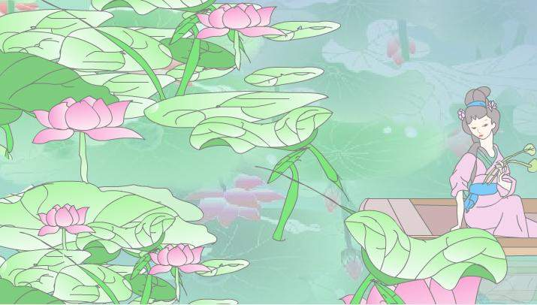
再见

